Slide 1


국방 어시스턴트
MND ASSISTANT
2019 군 장병 SW캠프
미쁘미 팀
공군사관학교 병장 이정필, 상병 이은상
국방부오픈소스아카데미
Open Source Academy for Millitary

Slide 2
1
개요(프로젝트 설명)
‘인공지능 기반의 대화식 행정처리 애플리케이션(ChatBot:SPA)’
군 인트라넷 웹 애플리케이션 행정 체계들을
Single Page Application 형태로 통합 개발
ChatBot 프로세스를 통한 행정 체계 제어 및
사용자 질의응답 (한국어 자연어 기반) 기능 제공

Slide 3
1
개요(프로젝트 선정 배경)
現 군 부대 인트라넷 특성으로 인해 각 행정 애플리케이션들이 낙후됨
부서별로 정해진 업무 내용과 메뉴얼이 상이하여 사용자 행정처리 지연 발생
신규 사업 또는 사용자 과실 등의 사유 발생 시
기존 담당자와의 1:1 응대 구조의 단점발생

Slide 4







2
요약
AI(ChatBot)
부서 사용자 데이터 학습기능(Machine learning)
2
통합 행정체계(SPA)
DATASET
1
메일
주소록
일정관리
전산장비
부서별 데이터

Slide 5





3
기술스택
DialogFlow API
AI(ChatBot)
부서 사용자 데이터 학습기능(Machine learning)
Node.js + Vue.js(Vuex) + Element UI
MongoDB
메일
주소록
일정관리
전산장비
부서별 데이터

Slide 6
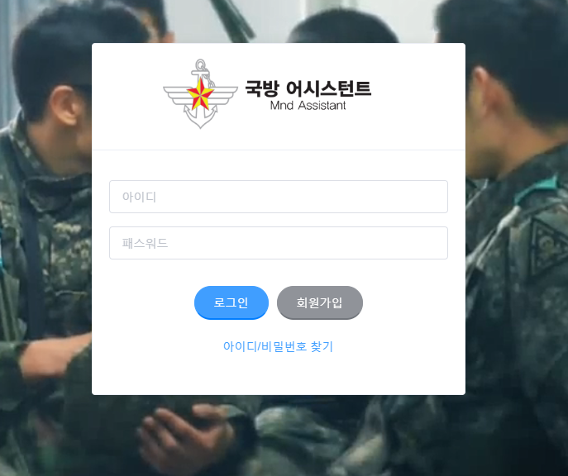
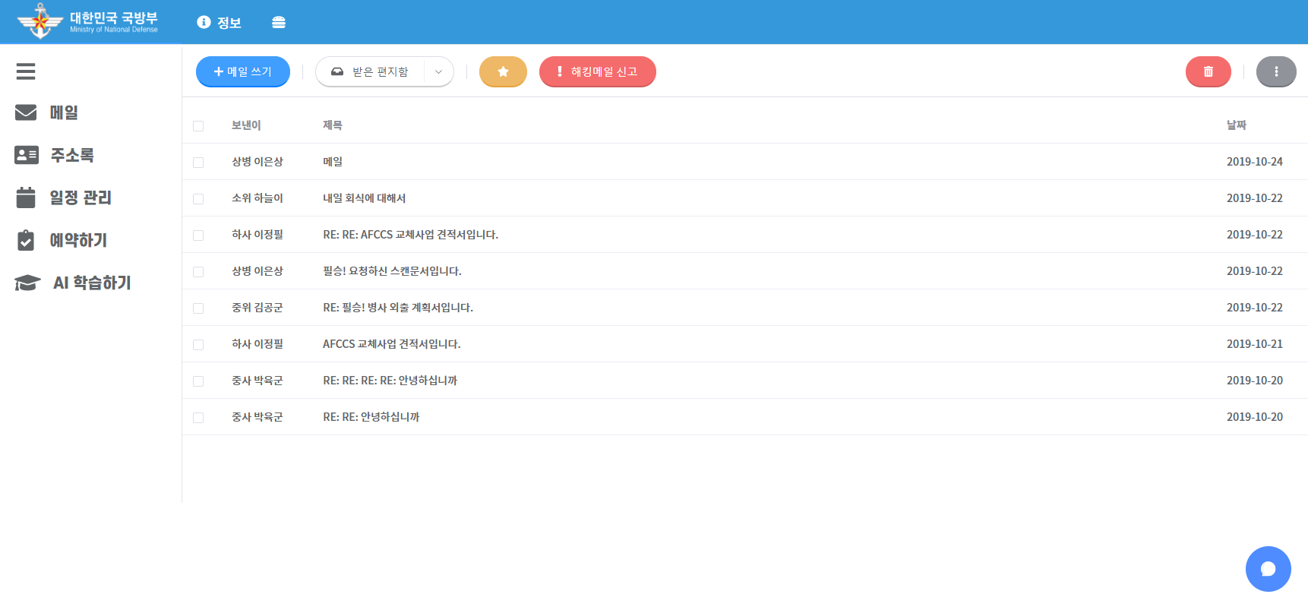
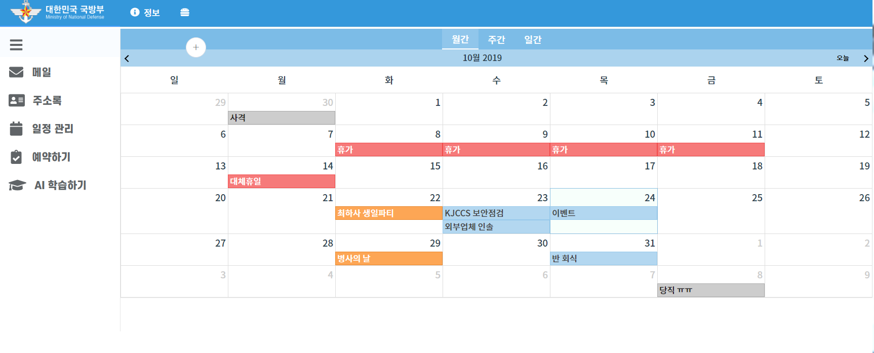
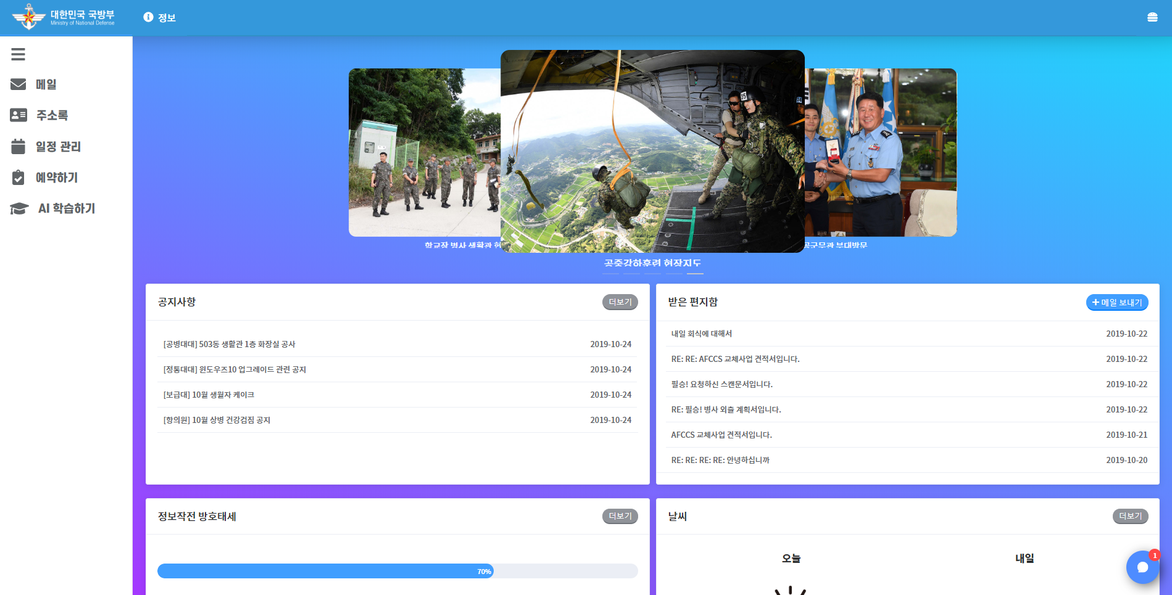
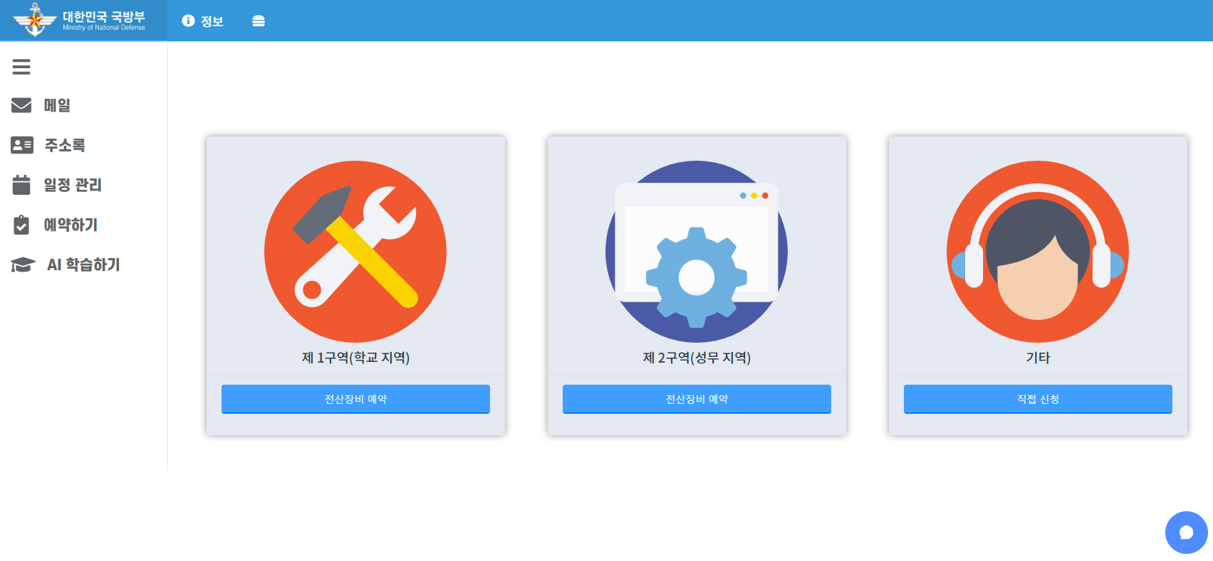
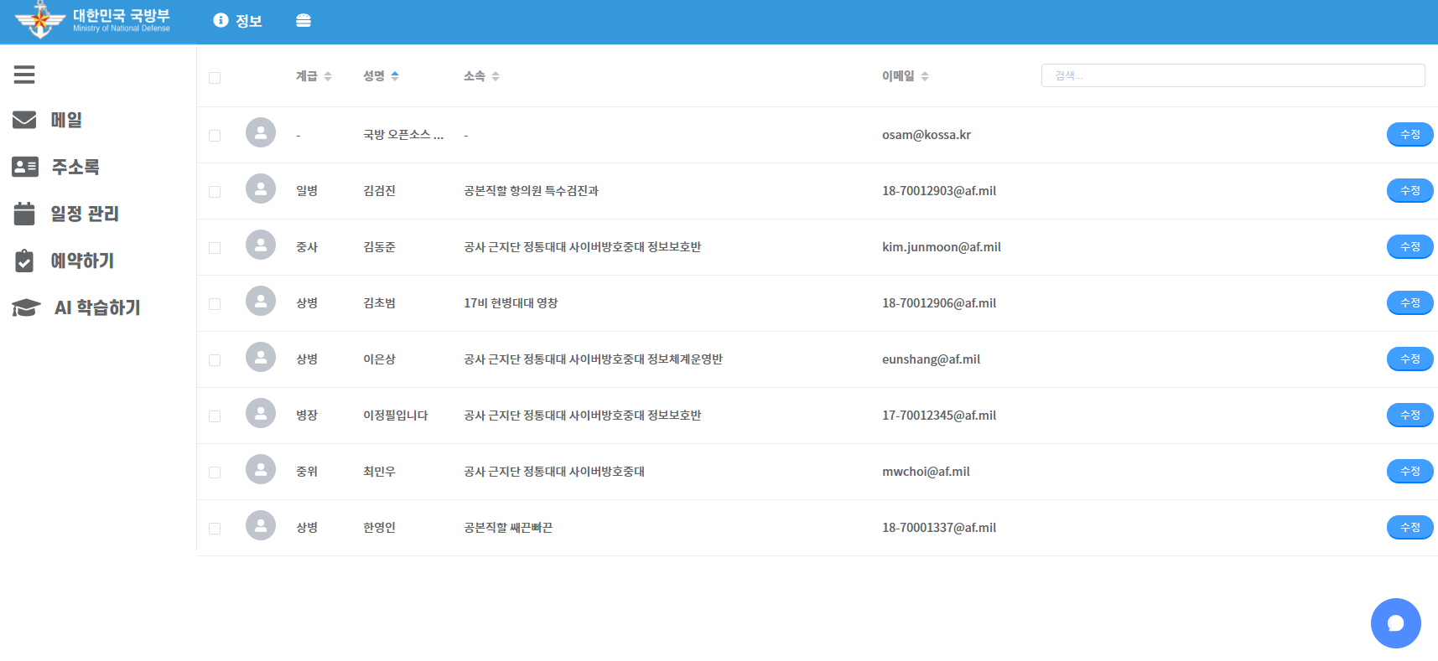
4
구성화면
사용자 인증 프로세스
메일 체계
일정 체계
국방 어시스턴트 대시보드
예약 체계
주소록 체계

Slide 7
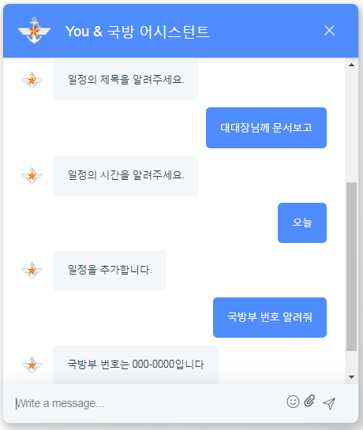
4
구성화면
대화식 행정처리(체계연동 및 응답) 및 학습(머신러닝) 체계
ChatBot UI

Slide 8
5
발전가능성
각 행정 애플리케이션 통합 관리를 통한 사용자 접근성 증대
자주 사용되는 체계들을 Single Page Application 형태로 좀더 직관적이고 빠르게 사용자가 접근할 수 있음
한국어 자연어 처리가 가능한 대화식 행정처리를 통해 업무 효율성 증가
보편적인 ChatBot의 버튼 이벤트형 처리가 아닌 Dialogflow API 자연어 처리를 통해 사용자가 대화형태로 업무처리가 가능함
부서별(사용자) 데이터셋 구축 및 학습을 통한 실시간 M:N 서비스
인공지능 + 웹 서비스 기반으로 데이터가 제공되므로 인력비용이나 시간에 대한 제약이 없고
부서별 담당자는 최초 1회 데이터셋 구축을 통해 업무 중복을 최소화 할 수 있음

Slide 9
5
목표(개선사항)
SaaS (Software as a Service) 형태로 비즈니스 모델 구축
군 인트라넷 환경에 한정하여 서비스 하는 것이 아닌 외부 환경에도 적용할 수 있도록 개선하여 목표시장 세분화
ChatBot 학습 체계가 데이터 무결성을 보장할 수 있도록 개선
사전 데이터셋 및 추가된 데이터들에 대해 데이터의 정확성과 일관성을 보장할 수 있도록 알고리즘 개선
체계 사용자들에 대한 분석 기능 구축
체계사용 및 질의응답 빈도가 높은 데이터에 대한 분석 결과를 시각 데이터로 제공할 수 있도록 개선

Slide 10
6
시연 영상

